Slide 1
Тақырыбы
Талдаушы будандастыру

Slide 2
Оқу мақсаты
9.2.4.5 – талдай будандастырудың маңызын бағалау

Slide 3
Бағалау критерийлері
1.Талдаушы будандастыруға есептер шығара алады
2. Талдай будандастырудың ауылшаруашылығындағы маңызын түсіндіре алады

Slide 4
«True and False»
1. Бір белгілі белгінің дамуын анықтайтын және гомологтық хромосомалардың бірдей локусында орналасқан гендерді аллельді гендер деп атайды.
2. Аллельді гендердің өзара әрекеттесуінің түрлері: Толық доминанттылық Толымсыз доминанттылық – Кодоминанттылық
3. Толымсыз немесе аралық доминанттылық деп бірінші ұрпақтың ата-аналарының біріне де ұқсамайтын біркелкілігін айтады
4.Толымсыз доминанттылық Мендельдің бірінші заңы деп аталады .
5.Толық доминанттылық Мендельдің 1заңына
сәйкес келеді

Slide 5
Талдай будандастыру. Фенотиптері ұқсас өсімдіктер мен жануарлардың генотиптерін анықтау мақсатында талдай будандастыру жүргізіледі. Ол үшін генотипі белгісіз дарақ рецессивті белгісі бар гомозиготалы дарақпен будандастырылады. Егер алынған ұрпақ біркелкі болса, зерттеліп отырған дарақтың генотипі гомозиготалы, ал ажырау жүріп екі түрлі белгі көрінсе оның гетерозиготалы болғаны

Slide 7
Егер Пеннет торына салсақ

Slide 8
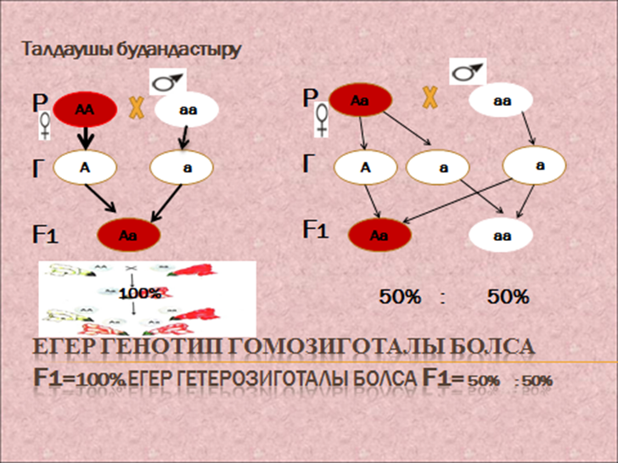

Slide 9
Есеп шығару
Бұршақтың сұр түсі ақ түске қарағанда доминантты. Бұршағы сұр түсті өсімдікті ,бұршағы ақ түсті өсімдікпен будандастырды. Нәтижесінде ұрпақтары 32 сұр түсті бұршақты өсімдік және 36 ақ бұршақты өсімдік алынды ата аналарының және ұрпақтарының генотипін анықтаңыз .
Дескрипторлары : 1.Есепті дұрыс безендіреді (оформляет )
2. Ұрпақтарының генотипін дұрыс анықтайды 3.Ата –аналарының генотипін дұрыс анықтайды .

Slide 10
Тапсырма 2 : Мына сурет бойынша есеп құрастырып, шығарыңыз
Дескрипторлар:
1.Есепті дұрыс
құрастырады
2. Нәтижесін дұрыс
анықтайды

Slide 11
Қалыптастырушы бағалау жұмысын орындау

Slide 12
Бағалау критерийлері
1.Талдаушы будандастыруға есептер шығара алады.
2. Талдай будандастырудың ауылшаруашылығындағы маңызын түсіндіре алады

Slide 13
Кері байланыс
Мен барлығын түсіндім
Мен шамалы түсіндім
Мен .... түсінбедім

